Slide 1
Site games - 2021
Apresentação das paginas

Slide 2
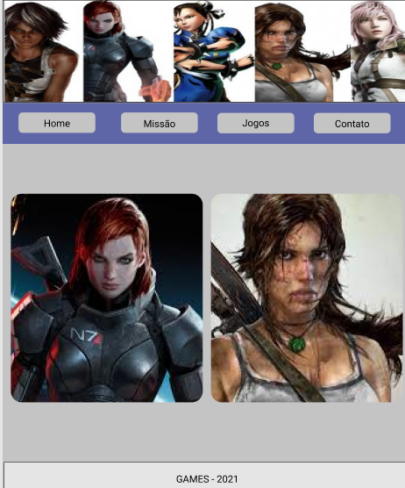
ESTA É A PRIMEIRA PAGINA, A HOME para desktop ONDE SE ENCONTRA TODOS OS MENUS DE ACESSO AO SITE com a facilidade e usabilidade solicitada pelo cliente! Nesta página, contem os games que estão em alta!

Slide 3
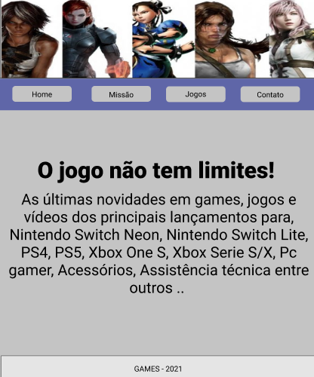
ESTA É A segunda PAGINA, A missão para desktop ONDE esta as informações de conteúdo do site!

Slide 4
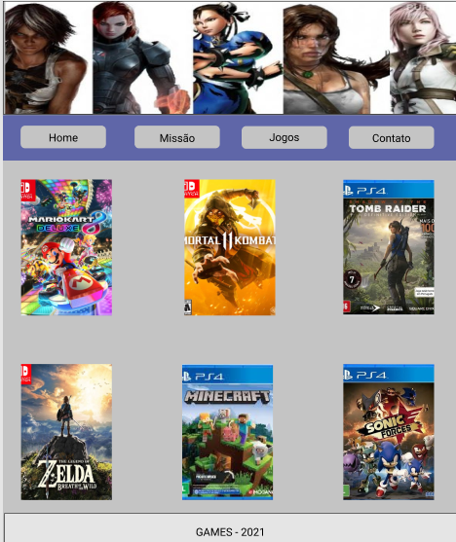
ESTA É A terceira PAGINA, onde se encontra os links para aceso dos jogos!

Slide 5
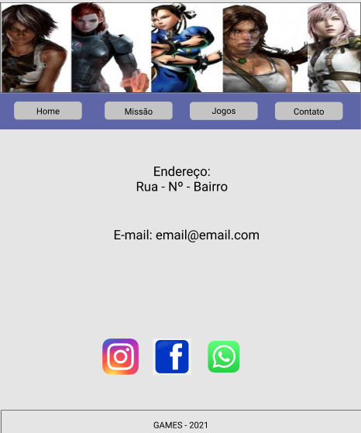
ESTA É A quarta PAGINA, contendo informações de contato e redes sociais!

Slide 6
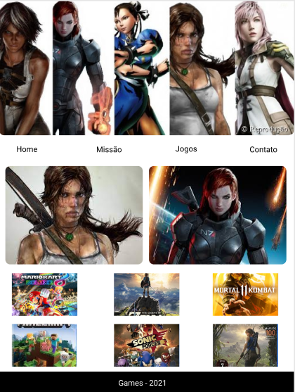
ESTA pagina é para apresentação para tablet, contendo todos os links solicitados pelo cliente! Os links estão responsivos, e a apresentação tem a usabilidade e acessibilidade solicita pelo cliente!

Slide 7
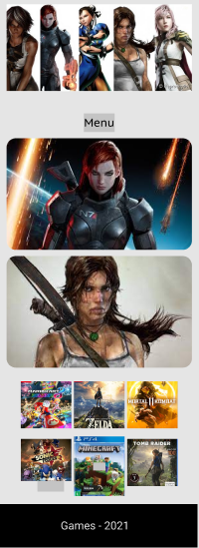
ESTA pagina é para apresentação mobile do site, contendo todos os links solicitados pelo cliente! Os links estão responsivos, e a apresentação tem a usabilidade e acessibilidade solicita pelo cliente!

